Slide 1
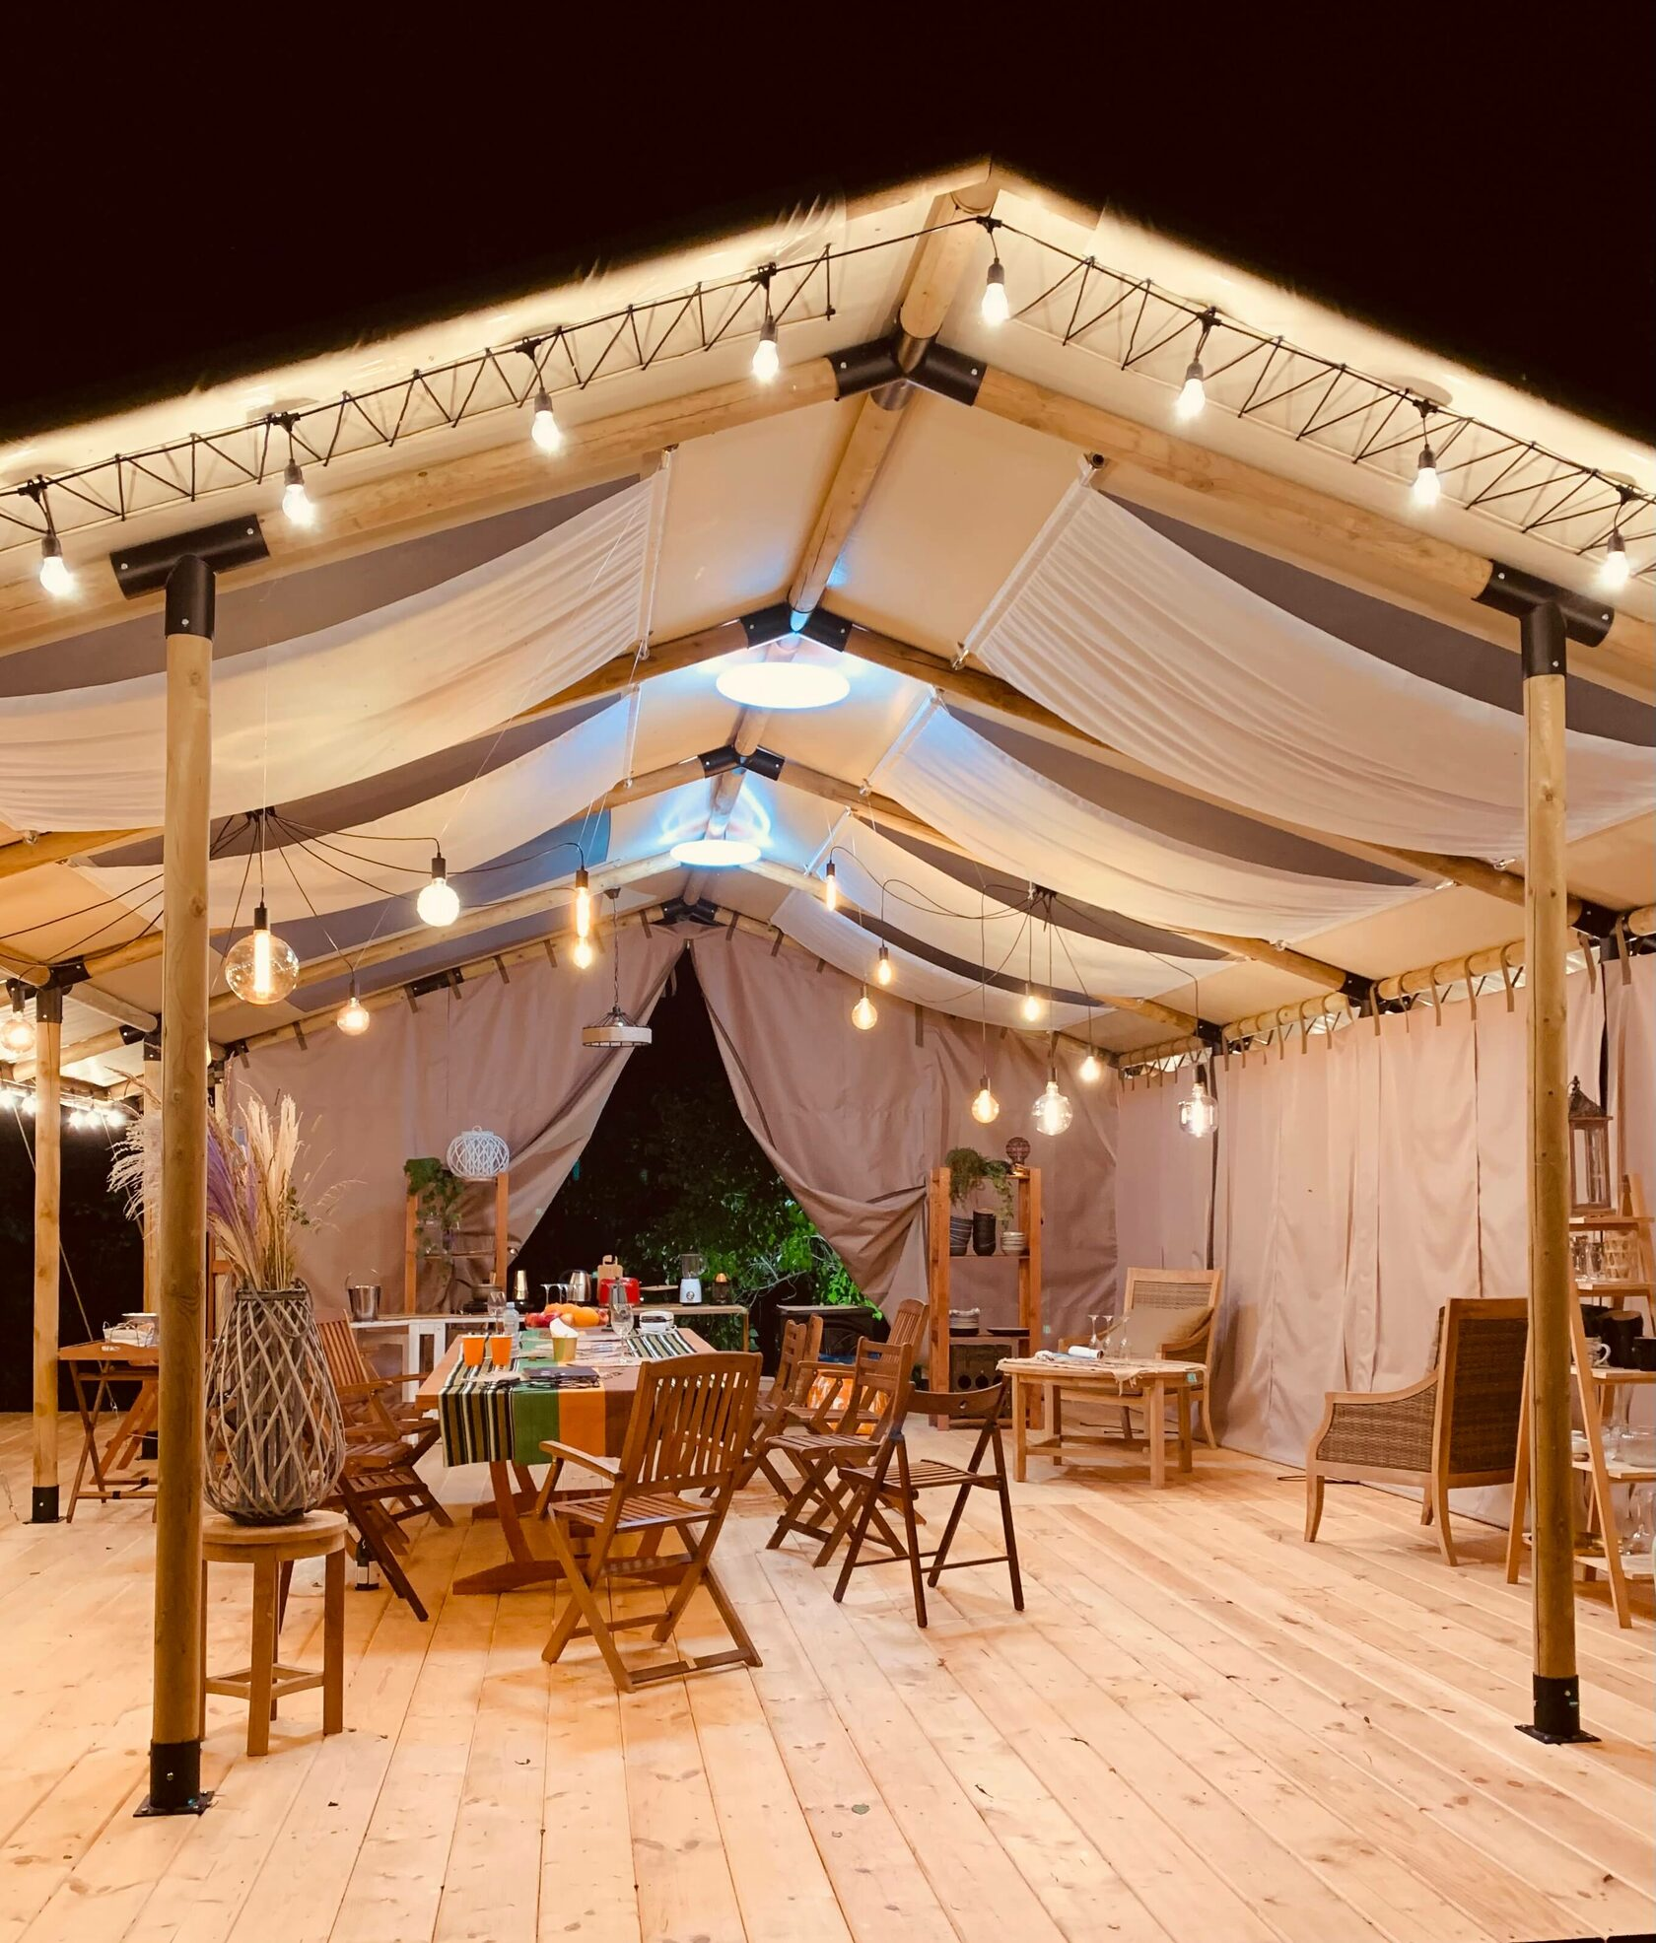
Бизнес план глэмпинга
Подготовил:
Студент 5 курса «Экономико-правовое обеспечение экономической безопасности»
Федотов Егор

Slide 2
Цель ВКРС:
создание глэмпинга в Оренбургской области.

Slide 3
Задачи ВКРС:
– изучить сущность и рынок глэмпинга;
– разработать проект создания глэмпинга;
– предложить план мероприятий по его реализации;
– рассчитать затраты и ожидаемую прибыльность проекта.

Slide 4
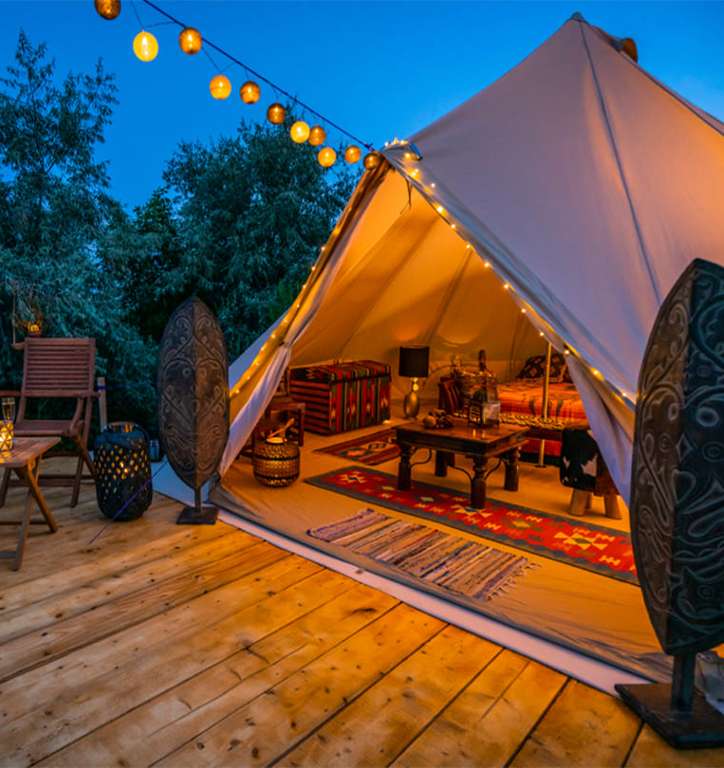
Сущность и рынок глэмпинга
Глэмпинг – новое направление отдыха, в котором сочетаются преимущества выезда на природу с комфортными условиями. В этом заключается главное его отличие от кемпинга. Оба варианта подходят тем, кто хочет насладиться пейзажем вдалеке от города.

Slide 5
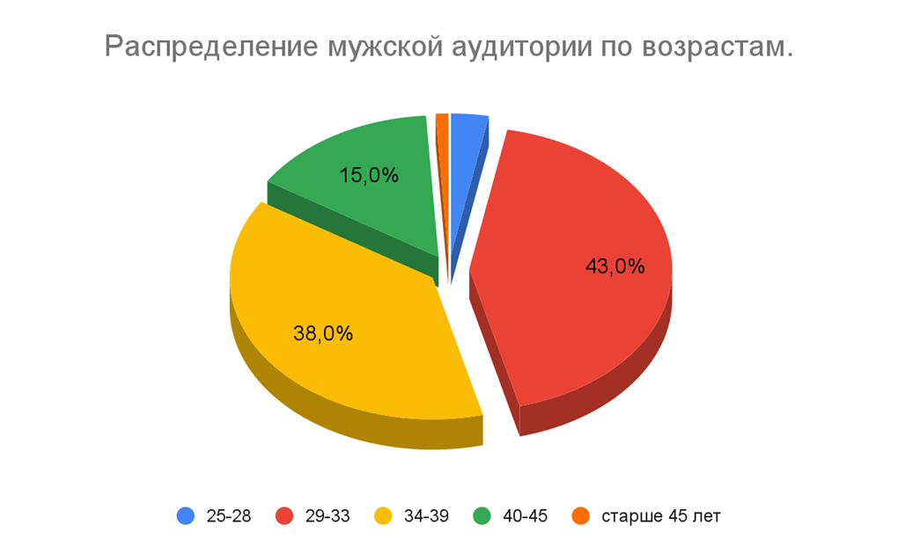
Сущность и рынок глэмпинга

Slide 6
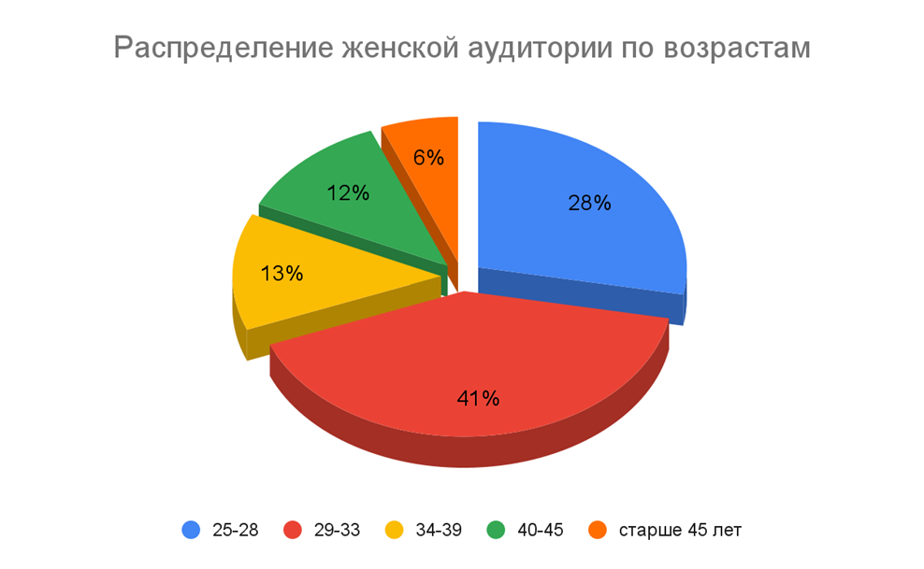
Сущность и рынок глэмпинга

Slide 7
Сущность и рынок глэмпинга

Slide 8
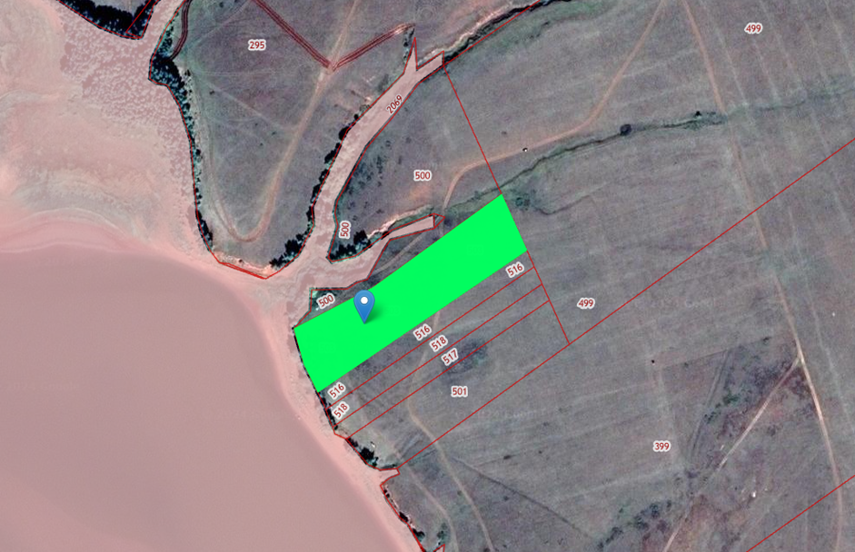
Проект создания глэмпинга
Схема испрашиваемого участка
План размещения объектов глэмпинга

Slide 9
Расчет строительства деревянных фундаментов
Наименование | Источник | Площадь, м² | Цена, в руб
Гостевые сафари-тенты с верандой | Группа компаний GlampeRus | 630 | 4 914 000
Сафари-тенты для персонала | Группа компаний GlampeRus | 126 | 982 800
Пати-тент | Группа компаний GlampeRus | 132 | 1 029 600
Тент-склад | Группа компаний GlampeRus | 66 | 514 800
Административный тент | Группа компаний GlampeRus | 63 | 491 400
Площадка для занятий йогой | Группа компаний GlampeRus | 144 | 1 123 200
Итого |  |  | 9 055 800

Slide 10
Расчет установки гостевых и хозяйственных построек
Наименование | Источник | Количество, шт. | Цена, в руб
Гостевые сафари-тенты с верандой | Группа компаний GlampeRus | 10 | 2 940 000
Сафари-тенты для персонала | Группа компаний GlampeRus | 2 | 588 000
Пати-тент | Группа компаний GlampeRus | 1 | 310 000
Тент-склад | Группа компаний GlampeRus | 1 | 310 000
Административный тент | Группа компаний GlampeRus | 1 | 294 000
Санблок гостевой | Группа компаний GlampeRus | 2 | 2 248 000
Санблок для персонала | Группа компаний GlampeRus | 1 | 724 000
Беседка | ООО "OASIS STROY" | 2 | 393 300
Итого |  |  | 7 807 300

Slide 11
Расчет строительства инженерных коммуникаций
Наименование | Источник | Количество, шт. | Цена, в руб
Дизель генератор | Группа компаний «ЭнергоПроф» | 1 | 977225
Инвертор | Группа компаний «ЭнергоПроф» | 1 | 102 000
Аккумуляторная батарея | Группа компаний «ЭнергоПроф» | 5 | 262 860
Резервуар для дизельного топлива | Производственная компания «Мультпласт» | 1 | 362 880
Прокладка кабеля в земле | Группа компаний «ЭнергоПроф» | 1 | 364 000
Подключение строений | Группа компаний «ЭнергоПроф» | 19 | 38 000
Установка освещения на территории | Группа компаний «ЭнергоПроф» | 182 | 469 560
Оборудование скважины под воду с кессоном | Производственная компания «Мультпласт» | 1 | 144 000
Бурение скважин под воду | Производственная компания «Мультпласт» | 1 | 80 000
Септик для гостевого санблока с установкой | Группа компаний GlampeRus | 1 | 390 600
Септик для персонала с установкой | Группа компаний GlampeRus | 1 | 152 800
Подключение водоснабжения санблоков | Производственная компания «Мультпласт» | 2 | 62 500
Итого |  |  | 2 429 200

Slide 12
Расчет стоимости оснащения сафари-тента
Наименование | Источник | Количество, шт. | Цена, в руб
Кровать двуспальная | Groupe ADEO | 15 | 207 000
Кровать односпальная | Groupe ADEO | 16 | 151 200
Матрас односпальный | Groupe ADEO | 16 | 74 592
Матрас двуспальный | Groupe ADEO | 15 | 108 555
Постельное белье двуспальное | Groupe ADEO | 91 | 234 052
Постельное белье односпальное | Groupe ADEO | 98 | 185 220
Комплект мягкого инвентаря | Группа компаний GlampeRus | 20 | 141 600
Комплект полотенец | Группа компаний GlampeRus | 20 | 181 800
Комплект ковровых покрытий | Группа компаний GlampeRus | 10 | 29 700
Обеденный стол | Groupe ADEO | 12 | 71 796
Стулья | Groupe ADEO | 45 | 69 165
Тумба прикроватная | Groupe ADEO | 22 | 27 500
Модуль кухни | Группа компаний GlampeRus | 10 | 405 000
Холодильник | Группа компаний GlampeRus | 10 | 158 700
Стеллаж с полками | Groupe ADEO | 10 | 42 490
Кресло садовое | Groupe ADEO | 22 | 96 800
Светильник подвесной | Groupe ADEO | 40 | 107 640
Накладные розетки | Groupe ADEO | 70 | 15 540
Уличная гирлянда | Groupe ADEO | 10 | 25 990
Комплект посуды и приборов | Группа компаний GlampeRus | 10 | 143 100
Итого |  |  | 2 477 440

Slide 13
Расчет себестоимости использования полотенец и постельных принадлежностей за одну номер-ночь | Количество | Цена, в руб
Стирка постельного белья | 4,2 кг. | 416
Стирка полотенец | 1,1 кг. | 109
Выездное обслуживание | 1 | 141
Итого |  | 665,7
Расчет стоимости постирки | Количество | Цена, в руб
Стирка постельного белья | 152,8 кг. | 15 127
Стирка полотенец | 12,6 кг. | 1 247
Выездное обслуживание | 1 | 4 400
Итого |  | 20 775

Slide 14
Расчет стоимости оснащения пати-тента
Наименование | Источник | Количество, шт. | Цена, в руб
Комплект стола и скамеек | ИП Лебедев Дмитрий Иванович | 2 | 28 900
Гамак на стойке | ИП Баздеров М. В. | 2 | 33 400
Комплект общей зоны (2 дивана, 2 кресла, 2 стола) | ИП Лебедев Дмитрий Иванович | 1 | 78 080
Гирлянда | Groupe ADEO | 2 | 5 198
Итого |  |  | 145 578

Slide 15
Расчет стоимости оснащения склада
Наименование | Источник | Количество, шт. | Цена, в руб
Стеллаж для хранения белья | Groupe ADEO | 6 | 55 770
Стеллаж большой нагрузки | Groupe ADEO | 10 | 44 500
Дровник | ИП "Сафина Альфия Гаптелахатовна" | 1 | 46 300
Светильник | Groupe ADEO | 6 | 17 940
Итого |  |  | 164 510

Slide 16
Обустройство ландшафта
Наименование |  | Источник | Количество | Цена
Укладка насыпных дорожек из щепы |  | ИП Оникиенко Николай Иванович | 3 620 м.кв. | 990 070
Установка ограждения территории |  | ООО "ЗаборСтрой" | 564 м. | 874 200
Установка въездных ворот и калитки |  | ООО "ЗаборСтрой" | 3 шт. | 161 019
Установка системы автополива |  | ООО "АКВАБАЛАНС" | 1 шт. | 880 000
Газонокосилка |  | ООО "ДНС" | 1 шт. | 34 990
Посадка деревьев:
 | Ясень | ООО "Свой питомник" | 50 шт. | 195 000
 | Береза | ООО "Свой питомник" | 50 шт. | 207 500
 | Клен | ООО "Свой питомник" | 50 шт. | 110 000
Живая изгородь:
 | Кизильник блестящий | ООО "Свой питомник" | 1 250 шт. | 175 000
 | Папоротник | ООО "Свой питомник" | 300 шт. | 60 000
 | Крокусы | ООО "Свой питомник" | 25 шт. | 5 000
 | Можжевельник | ООО "Свой питомник" | 25 шт. | 10 000
 | Душица | ООО "Свой питомник" | 40 шт. | 14 400
 | Газонная трава, 25 кг. | ООО "Свой питомник" | 20 шт. | 164 000
Плодовые кусты:
 | Крыжовник | ООО "Свой питомник" | 15 шт. | 5 400
 | Ежевика | ООО "Свой питомник" | 15 шт. | 3 750
Ягодные растения:
 | Клубника | ООО "Свой питомник" | 50 шт. | 20 000
 | Голубика | ООО "Свой питомник" | 50 шт. | 27500
Итого |  |  |  | 3 881 179

Slide 17
Расчет стоимости коммунальных услуг
Наименование услуги | Источник | Цена
Вывоз мусора | ООО "Природа" | 44 285,2
Откачка септиков | Частное лицо | 26 600
Дизельное топливо | ООО "Прима Ойл" | 114 130,8
Итого |  | 185 016

Slide 18
План мероприятий по реализации проекта
Планируется 3 этапа реализации инвестиционного проекта.
1 этап – оформление разрешительной документации, подведение инженерных коммуникаций, строительство очистных сооружений;
2 этап – обустройство 10 сафари-тентов, строительство зданий и сооружений, благоустройство территории;
3 этап – работа глэмпинга, повышение качества предоставляемых услуг.

Slide 19
Статья затрат | Сумма, руб.
Заработная плата | 736 560
Оплата коммунальных услуг | 185 016
Закупка банных принадлежностей | 27 477
Продвижение и реклама | 112 000
Расходы на прачечную | 119 826
Итого | 1 180 879

Slide 20
При условии заполняемости на уровне 60% получаем следующие доходы:
– сдача в аренду домиков (средняя цена 8 000 рублей в сутки и заполняемость 60%): 8 000*10*30*0,6 = 1 440 000 рублей в месяц;
– предоставление мест под стоянку автомобилей (средняя цена 200 рублей в сутки и заполняемости 60%): 200*18*30*0,6 = 64 800 рублей в месяц;
– сдача в прокат катамаранов, сапбордов, пляжного инвентаря и других дополнительных услуг – 1 036 800 рублей в месяц;
– предоставление бани (средняя цена 2500 рублей, за растопку и заполняемость 60%): 2500*5*30*0,6 = 225 000.
Итого выручка в месяц до вычета налогов – 2 564 100 рублей. Выручка минус расходы: 2 564 100 - 1 180 879 = 1 383 221. Сезонная выручка составит – 12 820 500 рублей.
Итак, из приведенных расчетов видно, что прибыль работы глэмпинга в месяц составит – 1 383 221 рублей, срок окупаемости с учетом уплаты налогов по УСН – от 24 до 25 месяцев или 5 сезонов (лет).

Slide 21
Заключение

Slide 22
Спасибо за внимание

